Slide 1
Кондитерский цех на предприятии общественного питания

Slide 2
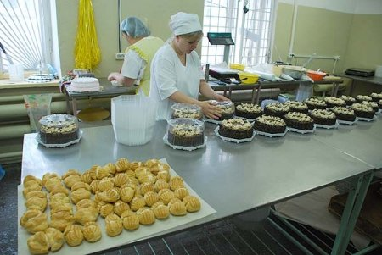
Кондитерский цех занимает особое место на предприятиях общественного питания. Он, как правило, работает самостоятельно, независимо от горячего цеха.
Кондитерские цехи организуются на заготовочных предприятиях, а также в ресторанах, столовых, кафе. Они классифицируются по производительности и ассортименту выпускаемой продукции:
- малой мощности считаются цехи, выпускающие до 12 тыс. изделий в смену (или 0,6 т муки);
- средней мощности - 12-20 тыс. изделий в смену (или 0,9 т муки);
- большой мощности - от 20 тыс. изделий в смену (или 1,5 т муки).

Slide 3
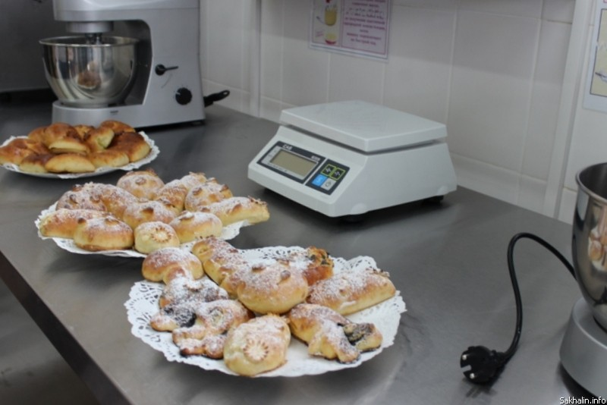
Кондитерские цехи большой мощности предусматривают следующий состав помещений: кладовая и холодильная камера суточного хранения продуктов; помещение для обработки яиц; помещения для просеивания муки, замеса и брожения теста, разделки, расстойки и выпечки кондитерских изделий, приготовления отделочных полуфабрикатов, отделки кондитерских изделий; моечная посуды, тары, инвентаря; кладовая и охлаждаемая камера готовых кондитерских изделий, комната начальника цеха, экспедиция. Такой состав помещений улучшает условия труда в цехе. В небольших кондитерских цехах количество помещений может быть сокращено до 2-3.
.

Slide 4
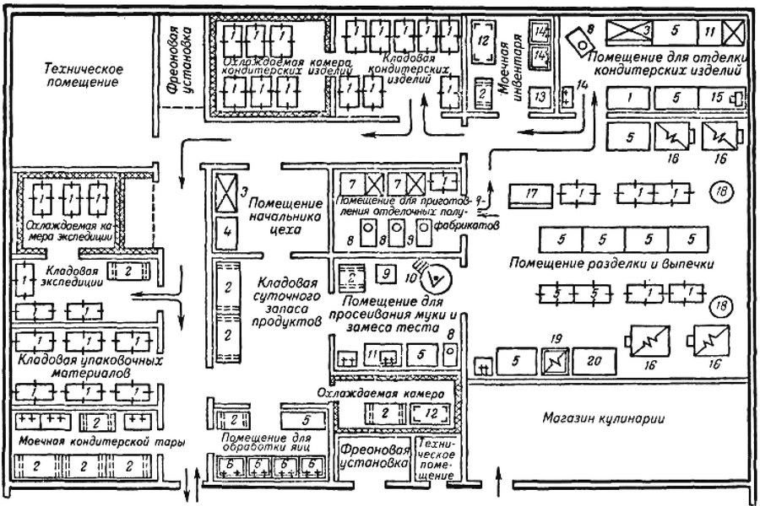

Slide 5
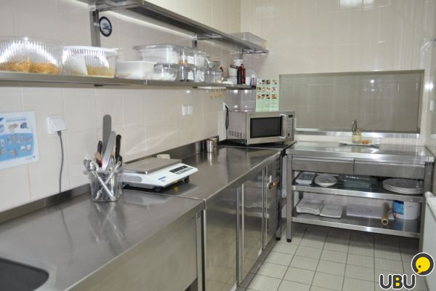
В кладовой суточного запаса продуктов устанавливают лари, стеллажи, подтоварники, оборудуют холодильную камеру. Для развеса продуктов используют весы с пределами измерения массы от 2 до 150 кг. и мерную посуду. Здесь же производят подготовку сырья к производству (растворение и дозирование соли, сахара, разведение дрожжей, зачистка масла, снятие упаковки и др.). данные операции требуют укомплектования рабочих мест средствами малой механизации, инвентарем, инструментами и транспортными устройствами.

Slide 6
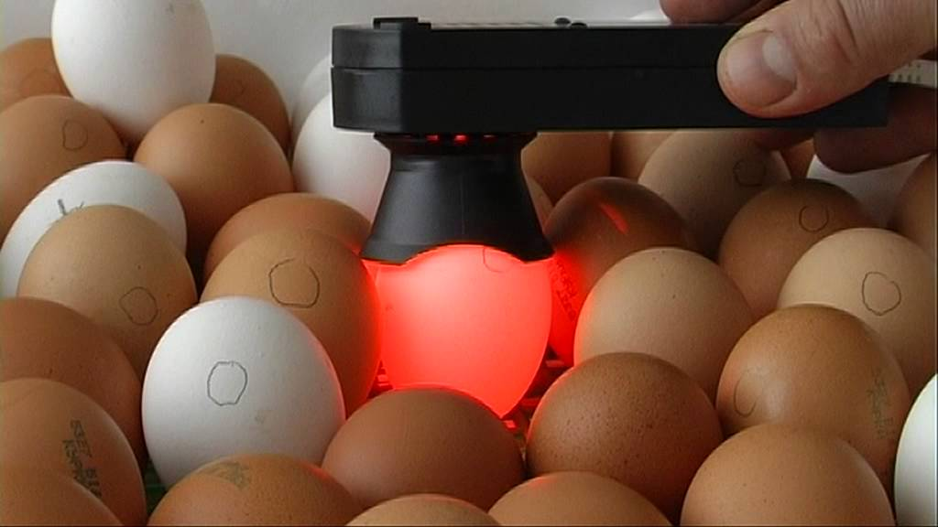
Яйцо обрабатывают в специальном моечном помещении, где устанавливают овоскоп и ванны с четырьмя отделениями для их санитарной обработки. Прошедшие через овоскоп яйца в решетах выдерживают в первом отделении ванны в теплой воде 10 мин. при необходимости их здесь же моют волосяными щетками. Во втором отделении яйца выдерживают 5 мин в 2 %-ном растворе хлорной извести. В третьем отделении яйца выдерживают в 2 %-ном растворе пищевой соды и в четвертом промывают теплой проточной водой в течение 5 мин. промытые и сухие яйца отделяют от скорлупы, при необходимости отделяют белок и желток на специальном устройстве.

Slide 7
Перед замесом теста муку просеивают в отдельном помещении или непосредственно в тестомесильном отделении по возможности вдали от других рабочих мест, чтобы готовые изделия не запылялись (есть специальные просеиватели с качающимися и неподвижными ситами). Оборудование для просеивания муки должно иметь местный вентиляционный отсос с фильтром для удаления пыли. Муку хранят на деревянных стеллажах в мешках и по мере необходимости высыпают в бункер просеивательной машины, при этом удаляются посторонние примеси и мука обогащается кислородом воздуха. Просеивать муку можно непосредственно в передвижную дежу или пластмассовые мерные бачки с крышкой.

Slide 8
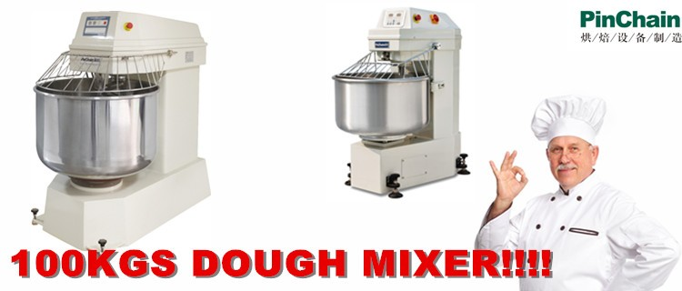
Помещение для замеса теста оборудуют машинами для замеса теста с дежами различной вместимости. Тесто замешивают последовательно сначало с наиболее коротким циклом – сдобное. Песочное, слоеное, а затем – дрожжевое.
Помещение для порционирования теста оборудуют следующим образом: устанавливают стол, делительно-округлительную машину или тестоделитель, ларь для муки(под столом), ящик для ножей(в столе), циферблатные весы. Предусматривают также место для передвижения дежи с тестом. Делительно-округлительная машина делит тесто на куски определенной массы и закатывает их в шарики, что облегчает очень трудоемкую операцию взвешивания и закатывания каждой порции теста.

Slide 9
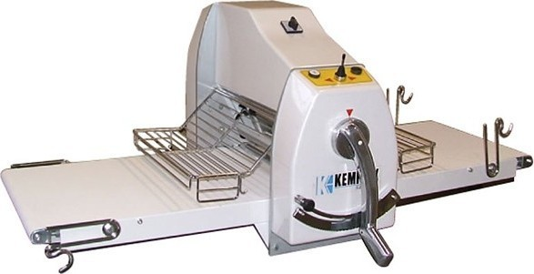
Для раскатывания теста используют столы с шкафчиками для инструментов и выдвижными ларями, тестораскаточную машину, холодильный шкаф(где охлаждается масло и тесто при изготовлении слоенных изделий). В настоящее время применяют машину, которая не только раскатывает тесто необходимой толщины на две ленты, но и дозирует между ними начинку и формует изделия.

Slide 10
Выпекают изделия в соответствии с графиком, в котором определена последовательность выпечки изделий из различных видов теста в зависимости от сроков изготовления и температуры режима выпечки.
Наименование изделия | Температурный режим, °C | Продолжитель­ность вьшечкн, мин | Время выпечки (от-до), ч
Изделия из песочного теста | 240-260 | 13-15 | 8-9
Изделия из заварного тесга | 250-260 | 25-30 | 8-10
Миндальные пирожные | 150-160 | 5-7 | 9-J3
Воздушные пирожные | 110-120 | 20-30 | 9-12
Слоеное тесто для тортов | 250-260 | 25-30 | 12-16
Булочные изделия | 230-250 | 10-12 | 13-17
Бисквитное тесто для тортов | 200-220 | 25-30

Slide 11
Кремы готовят в отдельном помещении, в котором устанавливают взбивательные машины различной производительности и с разной вместимостью деж и котлов. Варят крем в специальных опрокидывающихся котлах с паровой рубашкой или в наплитных котлах. Необходим также специальный стол с выдвижными ящиками для хранения инструмента, на нем просеивают пудру и выполняют другие операции.
Для изготовления помады организуют поточную линию, состоящую из электроплиты, котла, специального стола и взбивальной машины. Крышка стола металлическая с бортами и под ней помещены два трубопровода с холодной и горячей водой.

Slide 12
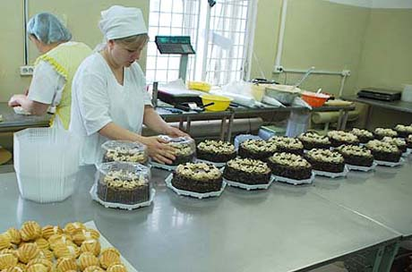
Пирожные и торты отделывают в специальных помещениях или в крайнем случае на отдельных производственных столах, изолированным от других рабочих мест. Столы снабжают выдвижными ящиками для инструментов, штативом для укрепления кондитерских мешков, специальным бачком для сиропа(для пропитки бисквита). Облегчают работу кондитера установленные на столах вращающиеся на оси подставки, на которых ставят торты во время отделки.

Slide 13
В крупных цехах образуют поточные линии по изготовлению каждого вида полуфабрикатов, используют средства малой механизации и различные приспособления на различных участках.
Готовые кондитерские изделия хранят в экспедиции, которую оборудуют холодильной камерой, стеллажами, весами и производственными столами.
Срок хранения кондитерских изделий от 7 до 36 ч.
Перевозят готовую продукцию в таре специальным транспортом. На каждом лотке должна быть этикетка с обозначением наименования и количества кондитерских изделий. Обязательно нужно указывать время выпуска продукции и фамилию укладчика.

